Slide 1
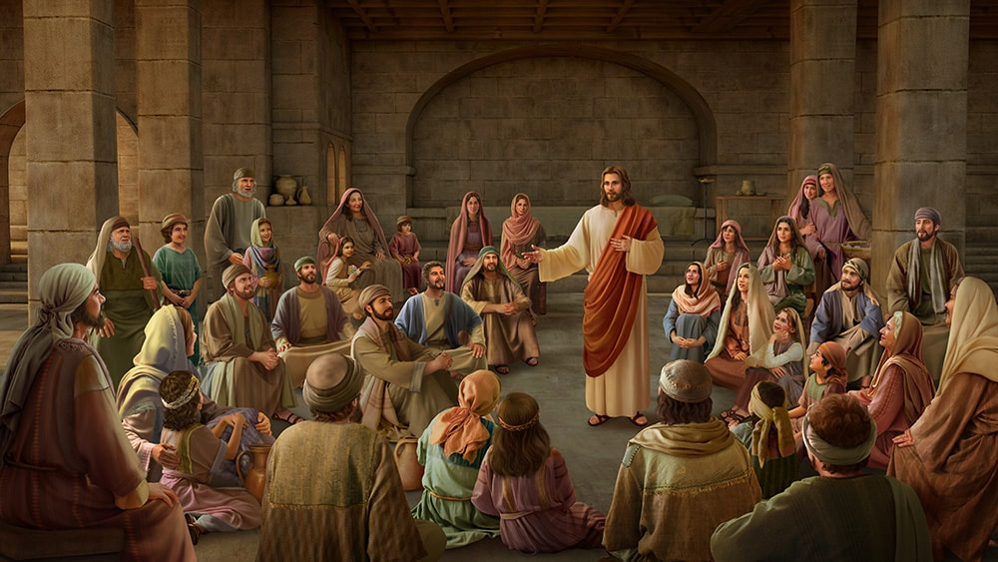

Slide 2

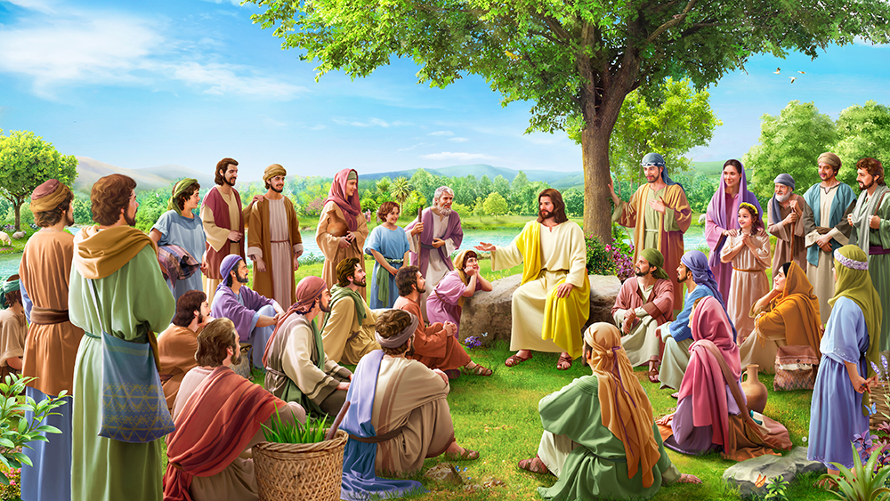

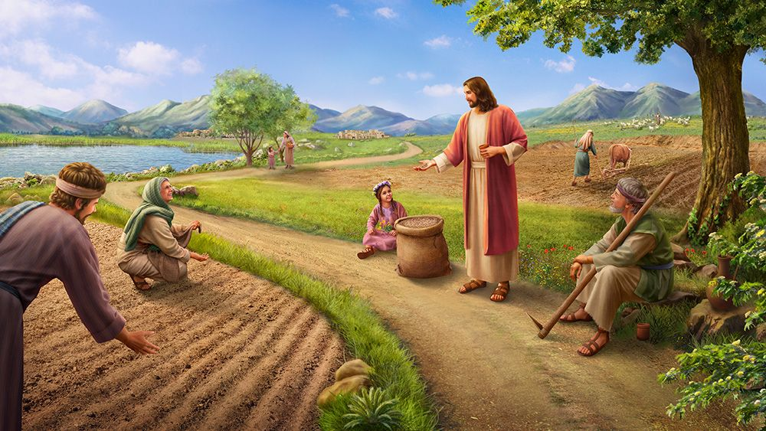
La enseñanza es el proceso por el cual una persona debe aprender para modificar sus conocimientos, actitudes, habilidades y comportamiento general. A Jesús le gustaba enseñar y aceptó el título de maestro, porque lo era.
“Vosotros me llamáis Maestro, y Señor; y decís bien, porque lo soy” (Juan 13:13).
“Y entraron en Capernaúm; y los días de reposo, entrando en la sinagoga, enseñaba” (Mar. 1:21).
“Y por la mañana volvió al templo, y todo el pueblo vino a él; y sentado él, les enseñaba” (Juan 8:2).
Jesús mismo dijo categóricamente: “siempre he enseñado en la sinagoga y en el templo” (Juan 18:20).
Jesús, el Maestro de los maestros, cuando estuvo en la Tierra, alcanzaba el corazón de las personas por medio de lecciones obtenidas en el mundo a su alrededor y experiencias de la vida diaria. “De esta manera asociaba las cosas naturales con las espirituales, vinculando las cosas de la naturaleza y la vida de sus oyentes con las verdades sublimes de la Palabra escrita. Y más tarde, cuandoquiera sus ojos cayesen sobre los objetos que él había asociado con la verdad eterna, oirían repetidas sus lecciones” (E.G. W. Consejos para los Maestros, p. 132).

Slide 3

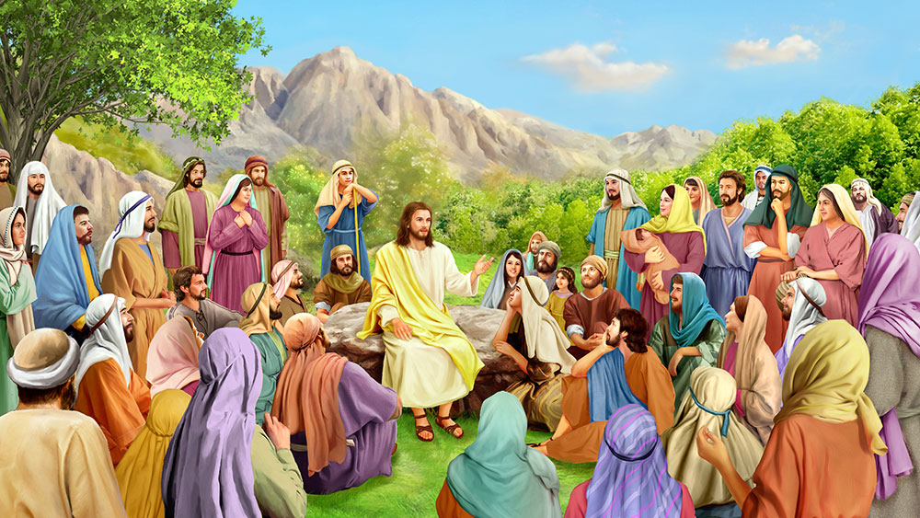
El joven rico: “Al salir él para seguir su camino, vino uno corriendo, e hincando la rodilla delante de él, le preguntó: Maestro bueno, ¿qué haré para heredar la vida eterna?” (Mar. 10:17).
Los herodianos: “Y le enviaron los discípulos de ellos con los herodianos, diciendo: Maestro, sabemos que eres amante de la verdad, y que enseñas con verdad el camino de Dios…”
(Mat. 22:16-17).
Un escriba: “Maestro, te seguiré adondequiera que vayas” (Mat. 8:19).
Algunos escribas y fariseos: “Maestro, deseamos ver de ti señal” (Mat. 12:38).
Pedro: “Entonces, Pedro dijo a Jesús: Maestro, bueno es para nosotros que estemos aquí; y hagamos tres enramadas, una para ti, otra para Moisés, y otra para Elías” (Mar. 9:5).
Judas: “Entonces respondiendo Judas, el que le entregaba, dijo: ¿Soy yo, Maestro? Le dijo: Tú lo has dicho”
(Mat. 26:25).
Los discípulos: “Y vinieron a él y le despertaron, diciendo: ¡Maestro, Maestro, que perecemos! Despertando él, reprendió al viento y a las olas; y cesaron, y se hizo bonanza” (Luc. 8:24).
Diez leprosos: “Y al entrar en una aldea, le salieron al encuentro diez hombres leprosos, los cuales se pararon de lejos y alzaron la voz, diciendo: ¡Jesús, Maestro, ten misericordia de nosotros!” (Luc. 17:12-13).
Algunos lo reconocieron como Maestro:

Slide 4



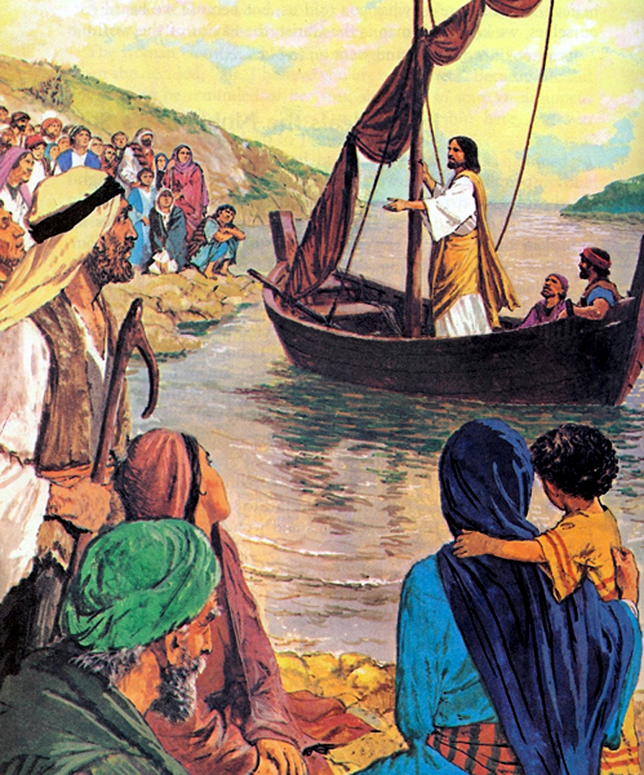
JESÚS ENSEÑABA CON AUTORIDAD
“Y cuando terminó Jesús estas palabras, la gente se admiraba de su doctrina; porque les enseñaba como quien tiene autoridad, y no como los escribas” (Mat. 7:28-29).
“Y se admiraban de su doctrina, porque su palabra era con autoridad” (Luc. 4:32).
“Oísteis que fue dicho: Amarás a tu prójimo, y aborrecerás a tu enemigo. Pero yo os digo: Amad a vuestros enemigos, bendecid a los que os maldicen, haced bien a los que os aborrecen, y orad por los que os ultrajan y os persiguen; para que seáis hijos de vuestro Padre que está en los cielos, que hace salir su sol sobre malos y buenos, y que hace llover sobre justos e injustos” (Mat. 5:43-45).
“Cristo enseñaba con autoridad. Pero, aunque su enseñanza era sencilla, hablaba como persona investida de autoridad. Esta característica ponía su enseñanza en contraste con la de los demás. Los rabinos hablaban con dudas y vacilación, como si se pudiese entender que las Escrituras tenían un significado u otro exactamente opuesto. Los oyentes estaban diariamente envueltos en mayor incertidumbre. Pero al enseñar, Jesús presentaba las Escrituras con autoridad indudable. Cualquiera que fuese el tema, lo exponía con poder, con palabras incontrovertibles”—Ev 356.

Slide 5



JESÚS CITABA LAS ESCRITURAS
Jesús enseñaba regularmente en las sinagogas y leía las Escrituras al predicar: “Vino a Nazaret, donde se había criado; y en el día de reposo entró en la sinagoga, conforme a su costumbre, y se levantó a leer. Y se le dio el libro del profeta Isaías; y habiendo abierto el libro, halló el lugar donde estaba escrito: El Espíritu del Señor está sobre mí, por cuanto me ha ungido para dar buenas nuevas a los pobres; me ha enviado a sanar a los quebrantados de corazón; a pregonar libertad a los cautivos, y vista a los ciegos; a poner en libertad a los oprimidos; a predicar el año agradable del Señor” (Luc. 4:16-21).
También en las tentaciones citó las Escrituras: “Entonces el diablo le dijo: Si eres Hijo de Dios, di a esta piedra que se convierta en pan. Jesús, respondiéndole, dijo: Escrito está: Escrito está: No sólo de pan vivirá el hombre, sino de toda palabra de Dios” (Luc 4:3-4; Deut. 8:3).
Aplicaba las Escrituras a su vida: “Y cuando hubieron cantado el himno, salieron al monte de los Olivos. Entonces Jesús les dijo: Todos vosotros os escandalizaréis de mí esta noche; porque escrito está: Heriré al pastor, y las ovejas del rebaño serán dispersadas” (Mat. 26:30-31; Zac. 13:7).
Usaba las Escrituras para contestar una pregunta: “Entonces vinieron a él los fariseos, tentándole y diciéndole: ¿Es lícito al hombre repudiar a su mujer por cualquier causa? Él, respondiendo, les dijo: ¿No habéis leído que el que los hizo al principio, varón y hembra los hizo, y dijo: Por esto el hombre dejará padre y madre, y se unirá a su mujer, y los dos serán una sola carne? Así que no son ya más dos, sino una sola carne; por tanto, lo que Dios juntó, no lo separe el hombre” (Mat. 19:3-6; Gén. 2:24).

Slide 6



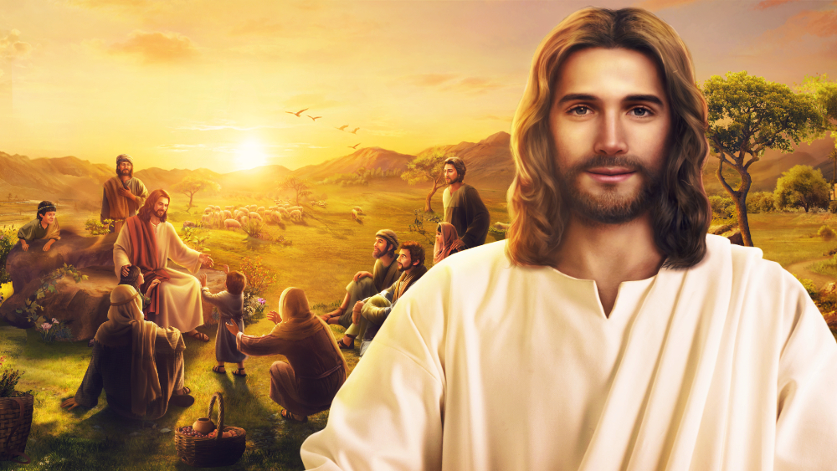
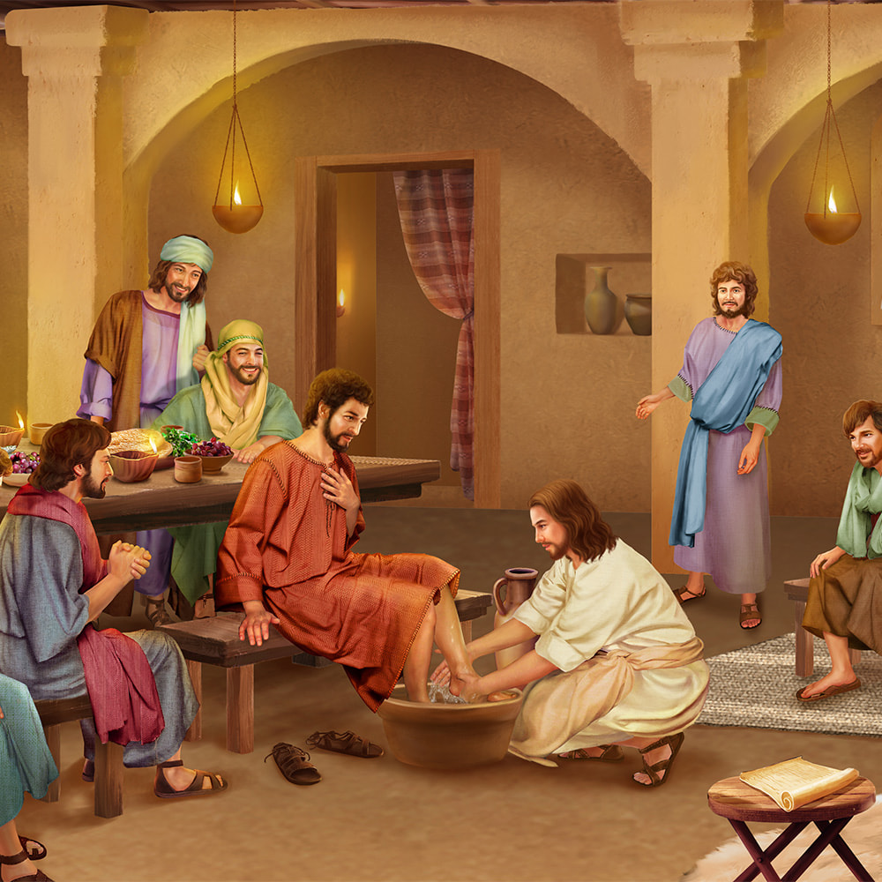



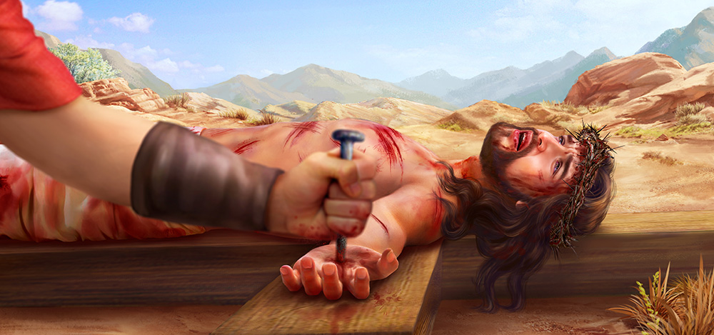
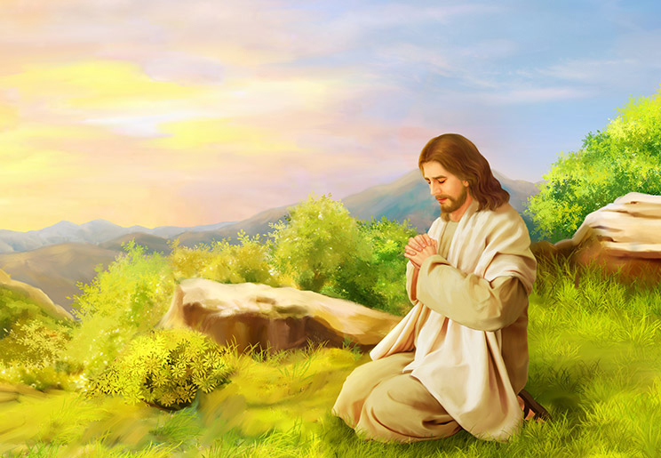

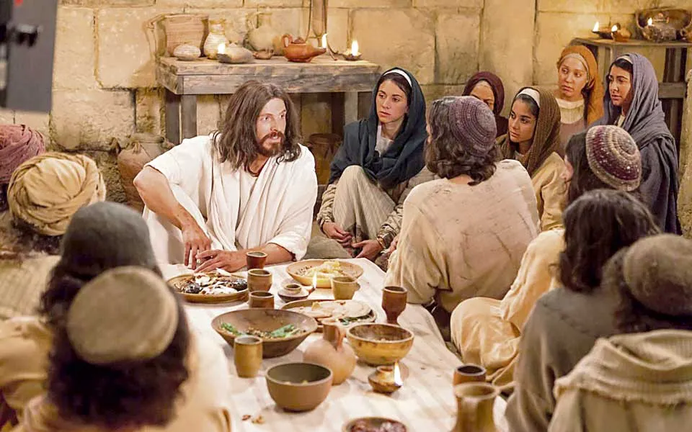

JESÚS INSTRUÍA CON EL EJEMPLO
“Aprended de mí, que soy manso y humilde de corazón; y hallaréis descanso para vuestras almas” (Mat. 11:29).
En el lavamiento de pies: “Porque ejemplo os he dado, para que como yo os he hecho, vosotros también hagáis” (Juan 13:15).
Jesús no solo enseñó sobre la oración; a menudo se retiraba para orar: “Mas él se apartaba a lugares desiertos, y oraba” (Luc. 5:16).
Jesús no solo enseñó sobre el perdón si no que perdonó: “Y Jesús decía: Padre, perdónalos, porque no saben lo que hacen” (Luc. 23:34).
Jesús no solo enseñó sobre amar a los pecadores; cenó con ellos: “Y aconteció que estando él sentado a la mesa en la casa, he aquí que muchos publicanos y pecadores, que habían venido, se sentaron juntamente a la mesa con Jesús y sus discípulos. Cuando vieron esto los fariseos, dijeron a los discípulos: ¿Por qué come vuestro Maestro con los publicanos y pecadores? Al oír esto Jesús, les dijo: Los sanos no tienen necesidad de médico, sino los enfermos” (Mat. 9:10-12).

Slide 7



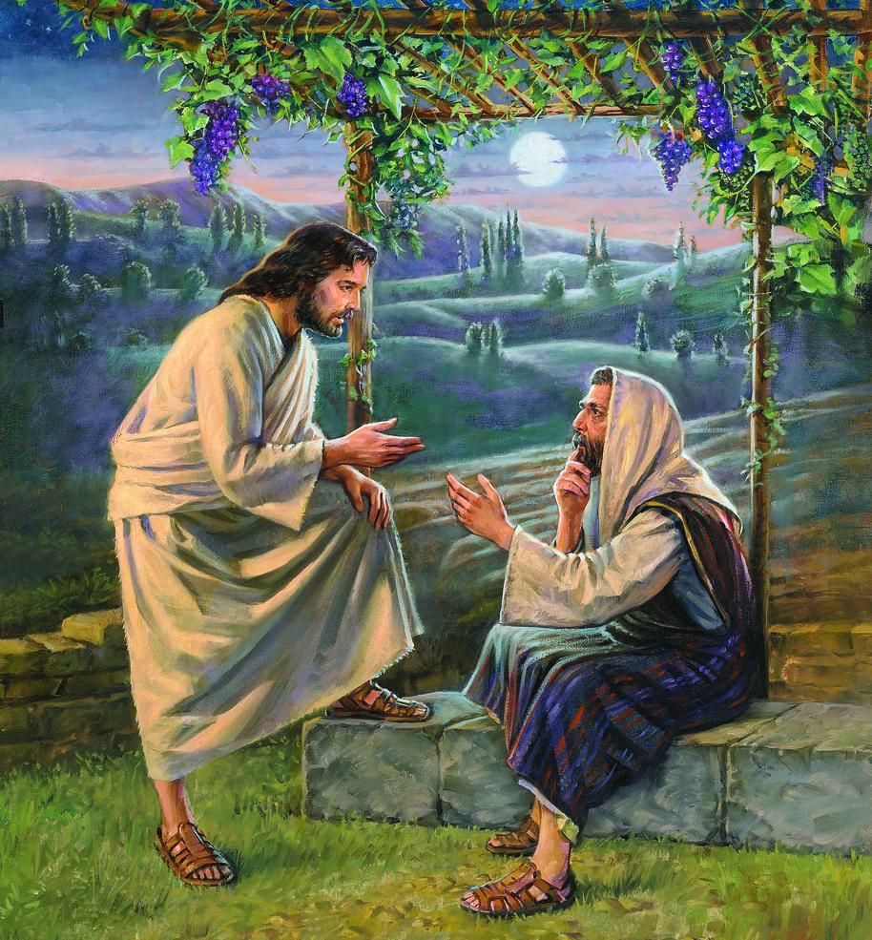



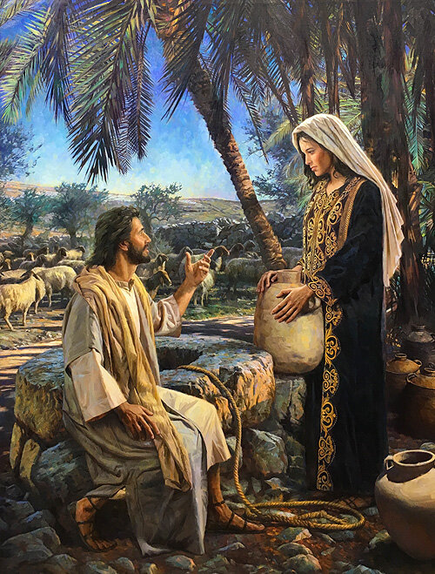


JESÚS DESCUBRÍA LAS NECESIDADES DE SUS ALUMNOS
  Jesús le habló a Nicodemo haciéndole entender lo que necesitaba (Juan 3:1-21).
  Nicodemo: Este vino a Jesús de noche, y le dijo: Rabí, sabemos que has venido de Dios como maestro; porque nadie puede hacer estas señales que tú haces, si no está Dios con él.
  Jesús: Respondió Jesús y le dijo: De cierto, de cierto te digo, que el que no naciere de nuevo, no puede ver el reino de Dios.
  Nicodemo: Y le dijo Nicodemo: ¿Cómo puede hacerse esto?
  Jesús: … Porque de tal manera amó Dios al mundo, que ha dado a su Hijo unigénito, para que todo aquel que en él cree, no se pierda, mas tenga vida eterna.
  Jesús vio la necesidad de la samaritana y la llevó a reconocerle como Mesías (Juan 4:4-42).
  Jesús: Dame de beber.
  La samaritana: ¿Cómo tú, siendo judío, me pides a mí de beber, que soy mujer samaritana?
  Jesús: Si conocieras el don de Dios, y quién es el que te dice: Dame de beber; tú le pedirías, y él te daría agua viva.
  La samaritana: Señor, no tienes con qué sacarla, y el pozo es hondo. ¿De dónde, pues, tienes el agua viva?...
  Jesús: Cualquiera que bebiere de esta agua, volverá a tener sed; mas el que bebiere del agua que yo le daré, no tendrá sed jamás…
  La samaritana: Señor, dame esa agua, para que no tenga yo sed, ni venga aquí a sacarla…
  La samaritana: Sé que ha de venir el Mesías, llamado el Cristo; cuando él venga nos declarará todas las cosas.
  Jesús: Yo soy, el que habla contigo.

Slide 8


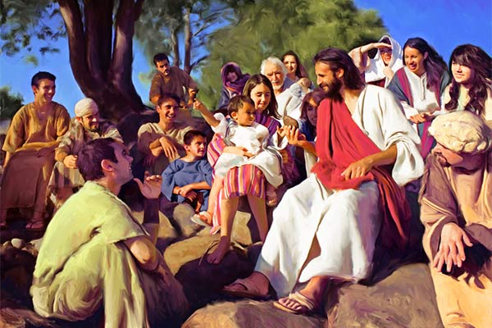
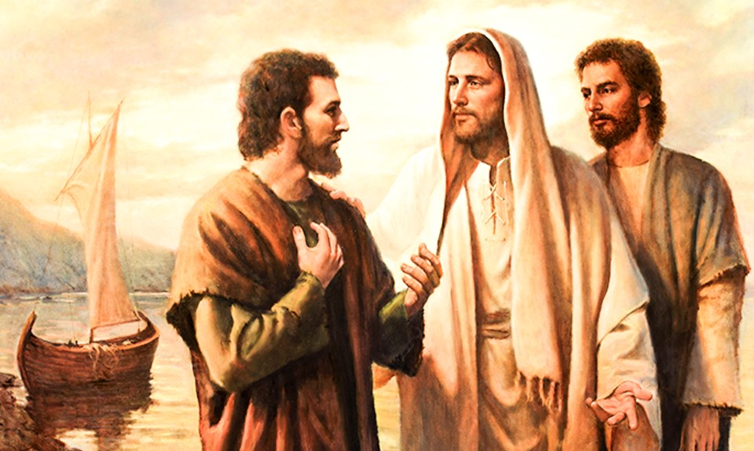
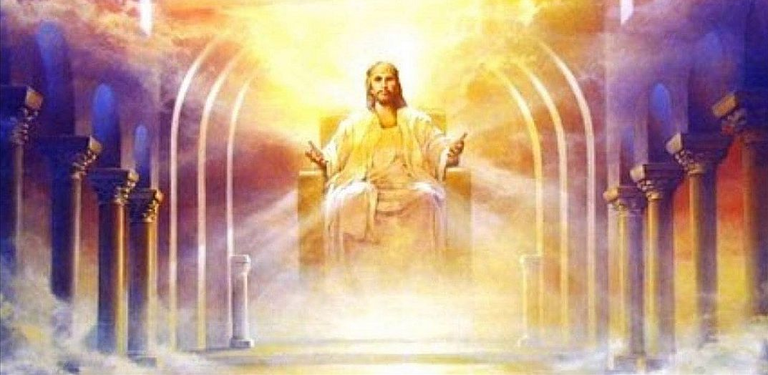

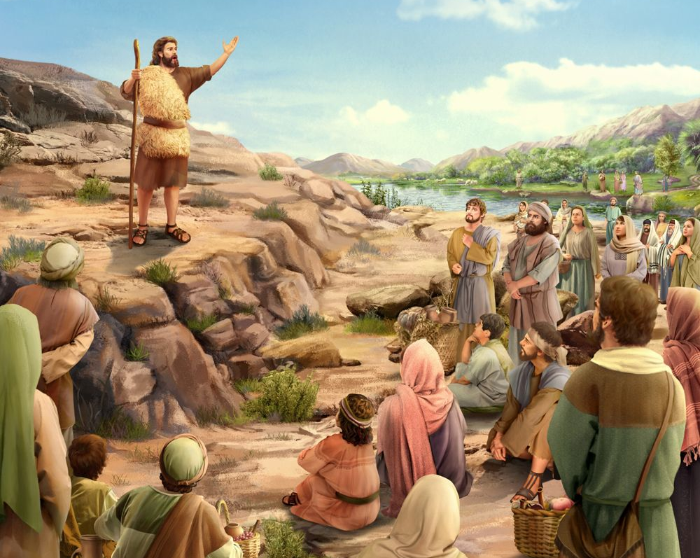
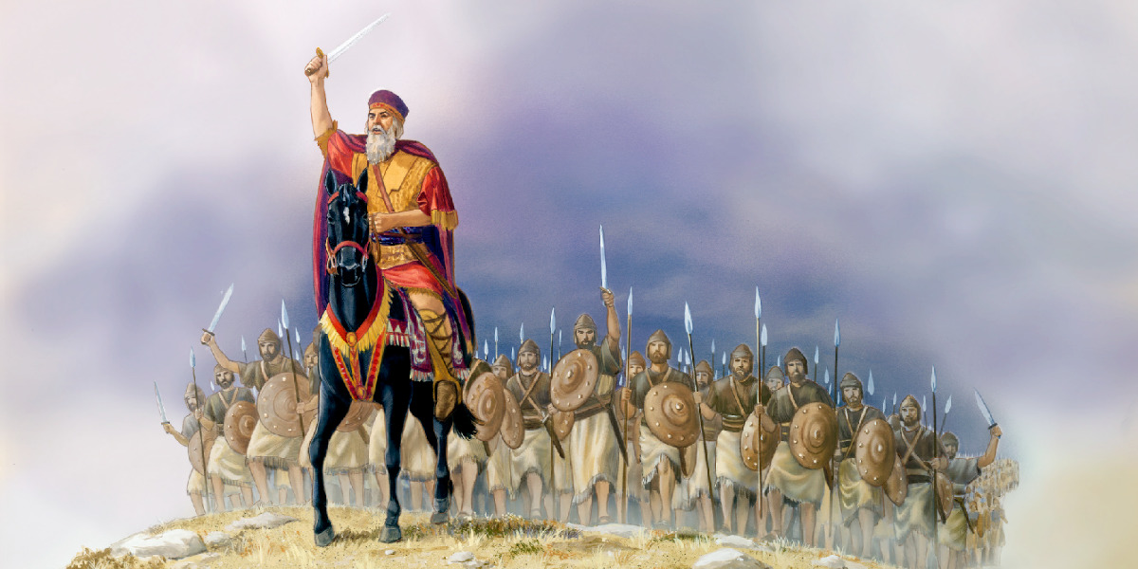
JESÚS MOTIVABA A LA REFLEXIÓN
Jesús quería que las personas pensasen por sí mismas. Así que les hacía preguntas. Algunas fueron:
“¿Quién dicen los hombres que es el Hijo del Hombre?” (Mat. 16:13-16).
“¿Qué salisteis a ver al desierto? ¿Una caña sacudida por el viento?” (Mat. 11:7-9).
“¿O qué rey, al marchar a la guerra contra otro rey, no se sienta primero y considera si puede hacer frente con diez mil al que viene contra él con veinte mil? Y si no puede, cuando el otro está todavía lejos, le envía una embajada y le pide condiciones de paz. Así, pues, cualquiera de vosotros que no renuncia a todo lo que posee, no puede ser mi discípulo” (Luc. 14:31-33).
Jesús hacía preguntas para:
Fomentar el interés o establecer un punto de contacto: Jn. 4:7; Lc. 8:45.
Iniciar y estimular el pensamiento: Lc. 9:25;
Mt. 6:27; Jn. 13:12.
Expresar o verbalizar el proceso de razonamiento: Mr. 10:18; Mt. 20:22.
Probar el compromiso, así como el entendimiento espiritual: Jn. 6:1-7.
Ayudar a los discípulos a aplicar la verdad:
Lc. 10:36; Jn. 13:12.
Emplear la disputa, la argumentación y la lógica:
Lc. 14:5; 13:2; Jn. 8:46.
Reprender o señalar alguna falla espiritual:
Mr. 4:40; Lc. 6:46.
Introducir una enseñanza: Mt. 6:25; Lc. 6:39-41.
Todo maestro se preocupa por estimular el pensamiento de sus alumnos, para crear una atmosfera favorable para la reflexión antes de lograr cambios de comportamiento. No es sabio ni prudente actuar por impulso, irreflexivamente.

Slide 9



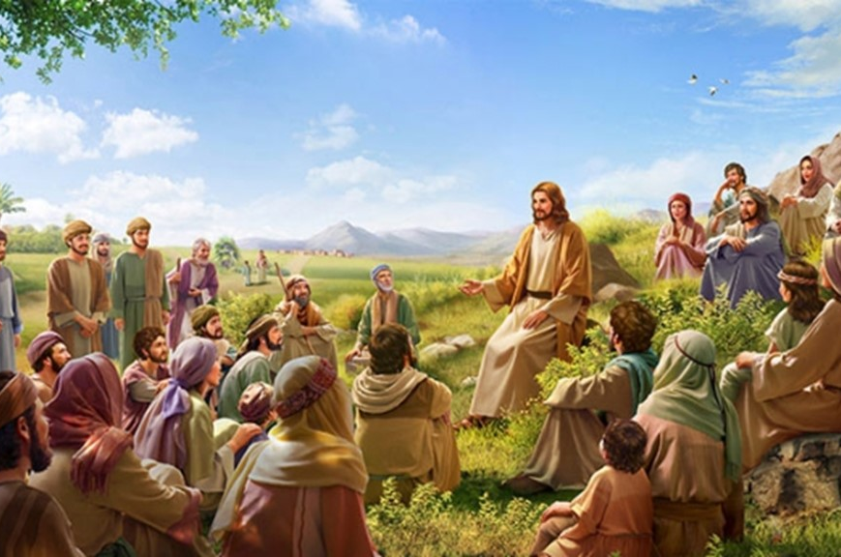
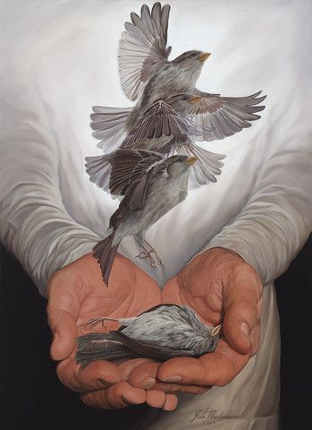




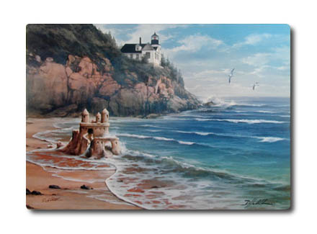

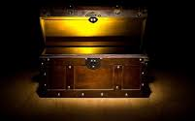



JESÚS DABA CLASES MODELO
Jesús, con frases breves, enseñaba profundas lecciones. Esto se ve especialmente en el sermón del monte registrado en Mateo 5-7. “Viendo la multitud, subió al monte; y sentándose, vinieron a él sus discípulos. Y abriendo su boca les enseñaba” (Mat. 5:1-2).
El maestro dedicó más tiempo y espacio a la práctica que a la enseñanza, es decir le dedico más tiempo a la realidad que a la teoría. Capacitó a sus discípulos más por lo que hizo que por lo que dijo.
“Jesús, el gran Maestro, reveló con el lenguaje más sencillo, las grandes verdades morales, revistiéndolas con frescura y poder”—The Review and Herald, 21 de marzo de 1893. VEUC 97.3
Hizo referencia a:
  Las aves del cielo (Mat. 6:25-26).
  La sal y la luz (Mar. 9:50; Mat. 5:13-16).
  Las dos puertas y los dos caminos (Mat. 7:13-14).
  La construcción de las dos casas (Mat. 7:24-27).
  El árbol y sus frutos (Mat. 7:15-20).
  Dónde hacerse tesoros (Mat. 6:19-21).

Slide 10



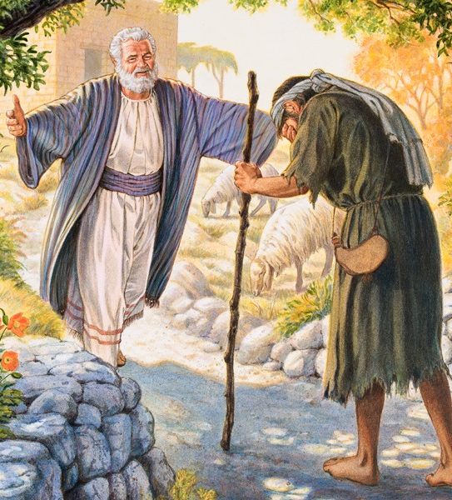
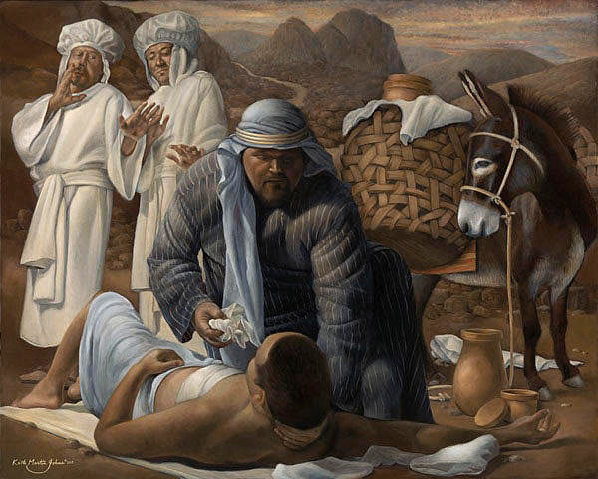
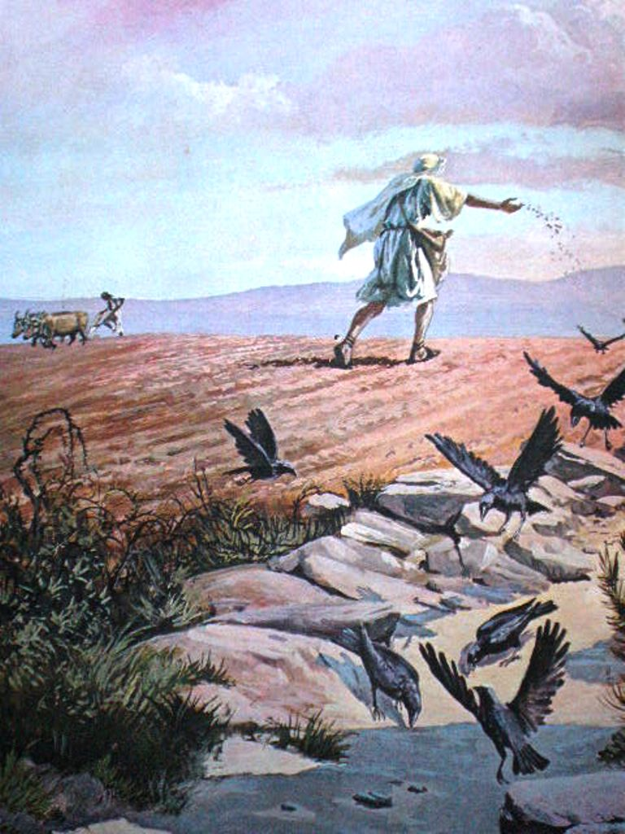
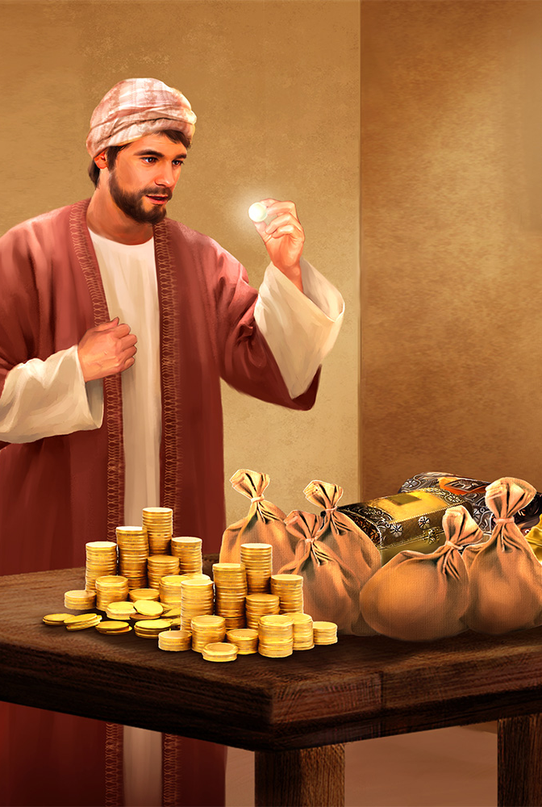
¿Cómo enseñaba Jesús? ¿Qué métodos de enseñanza usaba para que las personas entendieran el reino de los cielos?
JESÚS CONTABA HISTORIAS
Cuando uno lee los evangelios se queda maravillado por la forma como Jesús cautivaba los corazones de las personas. Lo más hermoso de las enseñanzas del maestro son sus parábolas. Muchas de las parábolas que Jesús contaba eran historias reales o ficticias que enseñaban una lección espiritual.
“Con muchas parábolas como estas les hablaba la palabra, conforme a lo que podían oír. Y sin parábolas no les hablaba; aunque a sus discípulos en particular les declaraba todo” (Mar. 4:33-34).
“Por medio de parábolas y comparaciones, encontró el mejor método de comunicar la verdad divina. En un idioma sencillo, usando figuras e ilustraciones sacadas del mundo natural, abría la verdad espiritual a sus oyentes y daba expresión a hermosos principios, que pudieran haber pasado por sus mentes, y apenas dejado un rastro, si él no hubiera conectado sus palabras, con escenas conmovedoras de la vida, la experiencia, o la naturaleza. De esta manera despertaba su interés, promovía un espíritu de investigación, y cuando tenía su atención asegurada, decididamente impresionaba en ellos, el testimonio de la verdad. Así podía impresionar debidamente el corazón, para que en el futuro, sus oyentes pudieran mirar las cosas que él había relacionado con la lección, y recordar las palabras del divino Maestro.”—(E.G.W. Fundamentos de la Educación Cristiana, p. 236).

Slide 11



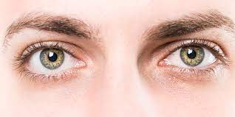

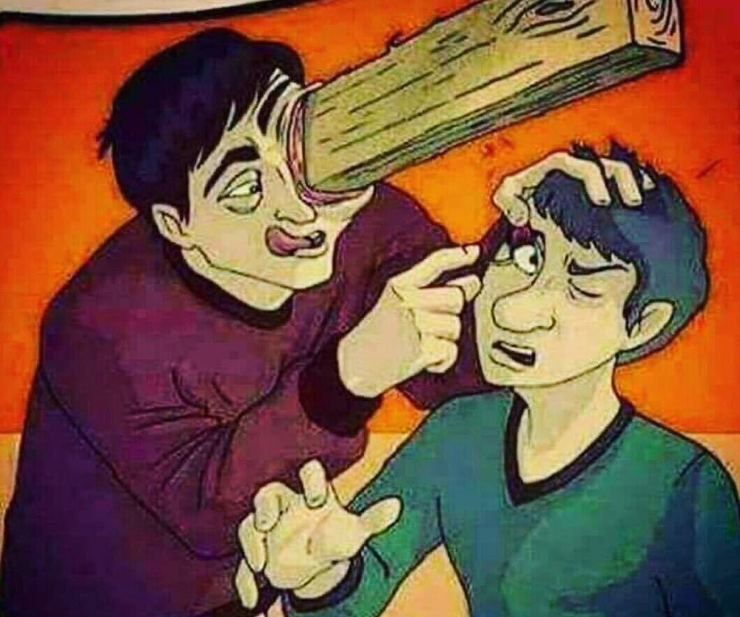
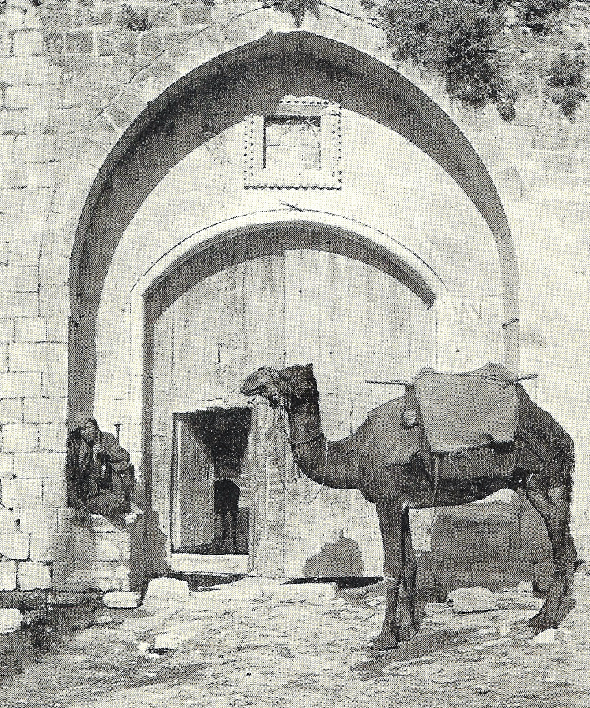


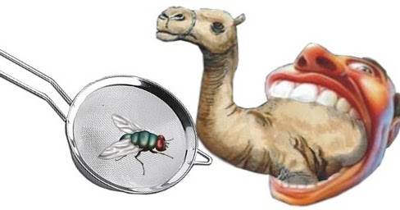

JESÚS EMPLEABA EJEMPLOS IMPACTANTES
Jesús usó ejemplos escandalosos, exageraciones o declaraciones impactantes para llamar la atención de sus oyentes.
Por ejemplo, Jesús realmente no quiso decir que tenemos que arrancarnos los ojos por hacernos pecar, o de lo contrario todos los cristianos serían ciegos. “Por tanto, si tu ojo derecho te es ocasión de caer, sácalo, y échalo de ti; pues mejor te es que se pierda uno de tus miembros, y no que todo tu cuerpo sea echado al infierno” (Mat. 5:29-30).
“¿Y por qué miras la paja que está en el ojo de tu hermano, y no echas de ver la viga que está en tu propio ojo?” (Mat. 7:3-5).
“Más fácil es pasar un camello por el ojo de una aguja, que entrar un rico en el reino de Dios”
(Mar. 10:25).
“¡Guías ciegos, que coláis el mosquito, y tragáis el camello!” (Mat. 23:24).

Slide 12



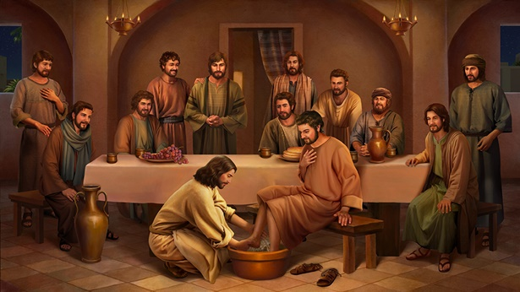



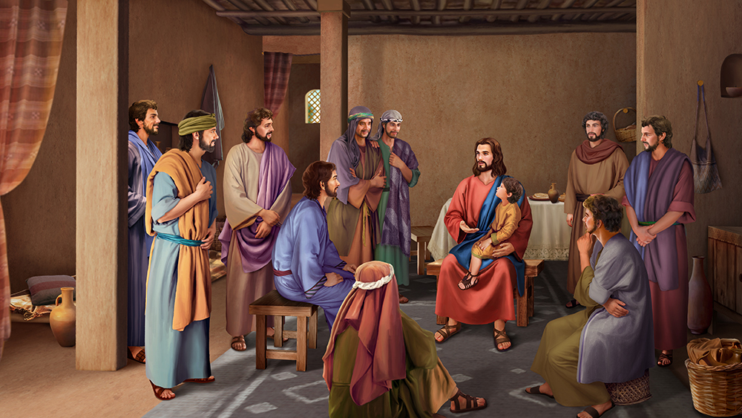
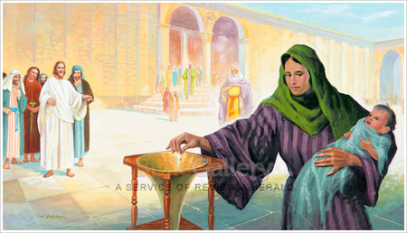
JESÚS MOSTRABA ILUSTRACIONES VISUALES
Jesús usó a menudo lecciones objetivas para comunicar una verdad concreta a sus oyentes.
  Lavó los pies de los discípulos para enseñarles el liderazgo de servicio (Juan 13:3-17).
  Llamó a un niño para enseñar sobre humillarse (Mat. 18:1–4).
  Enseñó sobre las ofrendas después de ver a una viuda depositar dos monedas pequeñas en el arca de la ofrenda del templo (Mar. 12:41–44).

Slide 13



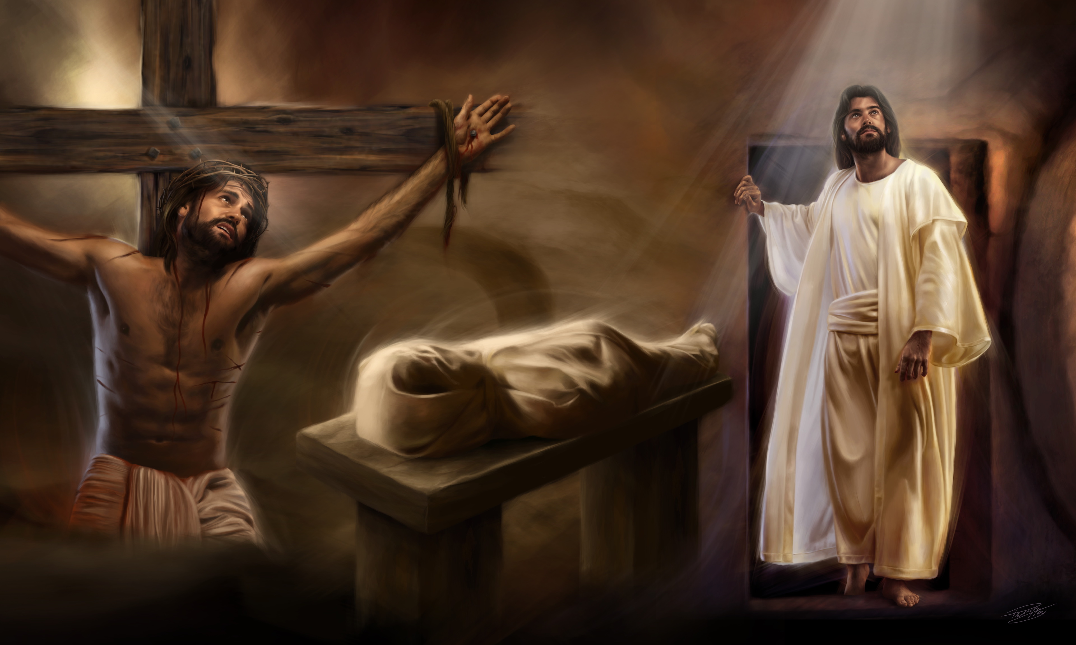


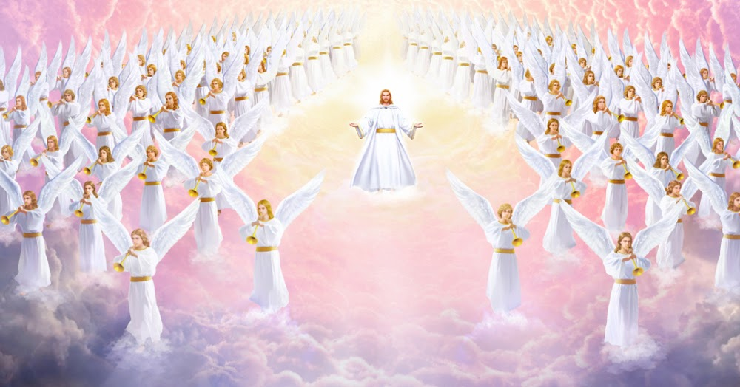

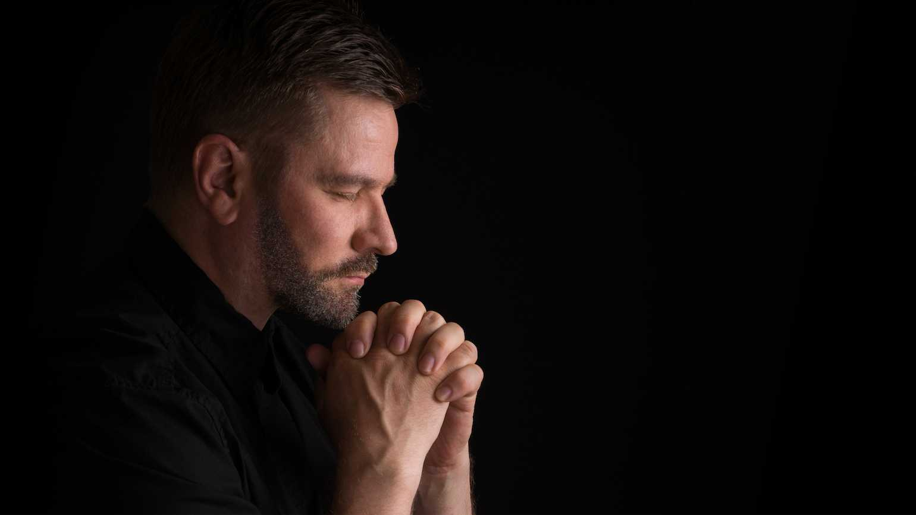
JESÚS USABA LA REPETICIÓN
Jesús ayudó a sus oyentes a comprender y recordar sus enseñanzas mediante la repetición frecuente. Enseñó los mismos temas principales una y otra vez.
Jesús habló de su muerte y resurrección una y otra vez: “Y comenzó a enseñarles que le era necesario al Hijo del Hombre padecer mucho, y ser desechado por los ancianos, por los principales sacerdotes y por los escribas, y ser muerto, y resucitar después de tres días” (Mar. 8:31; 9:31; 10:33–34), y sus discípulos aún no lo entendieron.
Repitió la necesidad de velar: “Velad, pues, porque no sabéis el día ni la hora en que el Hijo del Hombre ha de venir” (Mat. 25:13). “Velad y orad, para que no entréis en tentación; el espíritu a la verdad está dispuesto, pero la carne es débil” (Mar. 14:38).

Slide 14







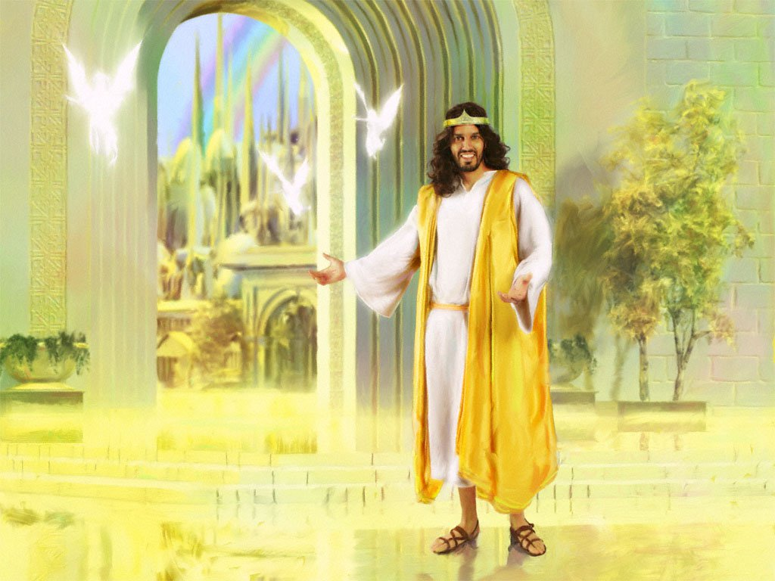




JESÚS UTILIZABA LA IMAGINACIÓN
El maestro cautivaba el corazón a través de la imaginación. La sencillez de sus palabras, el candor y la simplicidad tienen tal belleza y profundidad que podemos exclamar: “¡Jamás hombre alguno ha hablado como este hombre!” (Juan 7:46).
Jesús usó la imaginación al hablar de los lirios y Salomón: “Considerad los lirios, cómo crecen; no trabajan, ni hilan; mas os digo, que ni aun Salomón con toda su gloria se vistió como uno de ellos” (Luc. 12:27-28).
Jesús describió de forma imaginativa el reino de los cielos usando diferentes alegorías tomadas de la vida cotidiana:
“El reino de los cielos es semejante a un hombre que sembró buena semilla en su campo; pero mientras dormían los hombres, vino su enemigo y sembró cizaña entre el trigo, y se fue” (Mat. 13:24-25).
“El reino de los cielos es semejante al grano de mostaza, que un hombre tomó y sembró en su campo” (Mat. 13:31).
“El reino de los cielos es semejante a la levadura que tomó una mujer, y escondió en tres medidas de harina, hasta que todo fue leudado” (Mat. 13:33).
“Además, el reino de los cielos es semejante a un tesoro escondido en un campo, el cual un hombre halla, y lo esconde de nuevo; y gozoso por ello va y vende todo lo que tiene, y compra aquel campo” (Mat. 13:44).
“Asimismo el reino de los cielos es semejante a una red, que echada en el mar, recoge de toda clase de peces” (Mat. 13:47).

Slide 15



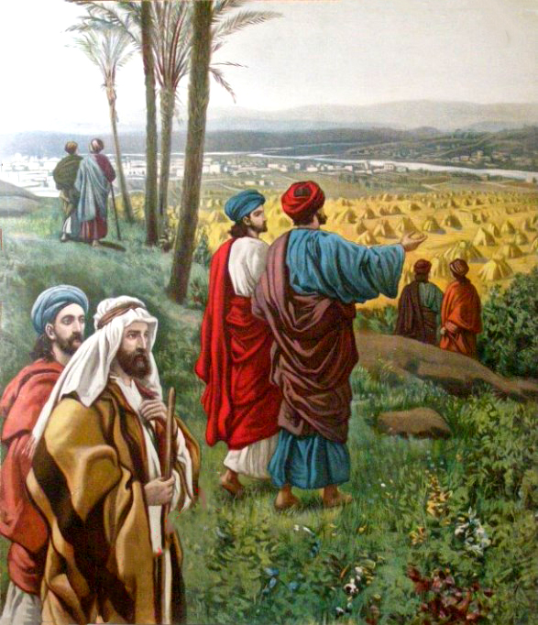


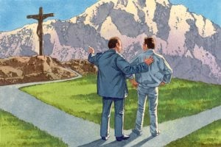

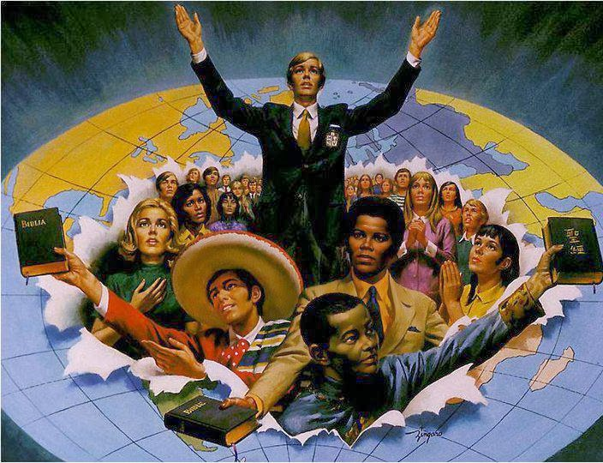



JESÚS PUSO DEBERES PRÁCTICOS
Después de enseñar a sus discípulos, Jesús los envió a hacer prácticas (Luc. 9:1-6). Debían darle un informe cuando hubieran terminado. “Vueltos los apóstoles, le contaron todo lo que habían hecho” (Lucas 9:10).
El maestro, al final de sus tres años y medio de preparación, les dijo a sus discípulos las palabras celebres: “Toda potestad me es dada en el cielo y en la tierra. Por tanto, id, y haced discípulos a todas las naciones, bautizándolos
en el nombre del Padre, y del Hijo, y del Espíritu Santo; enseñándoles que guarden todas las cosas que os he mandado; y he aquí yo estoy con vosotros todos los días, hasta el fin del mundo. Amén” (Mat. 28:18-20).
La orden implica que, lo que han aprendido, comprendido y reflexionado, deben aplicarlo a su vida y compartirlo con otros.
  “Vayan” implica movimiento y acción. Cristo preparó a sus alumnos para que fueran vibrantes, enérgicos, abnegados y fervorosos.
  “Enséñenles” indica que la preparación recibida hay que compartirla con otros.
  “Bautícenlos” ordena que preparen candidatos para que acepten a Jesús.

Slide 16

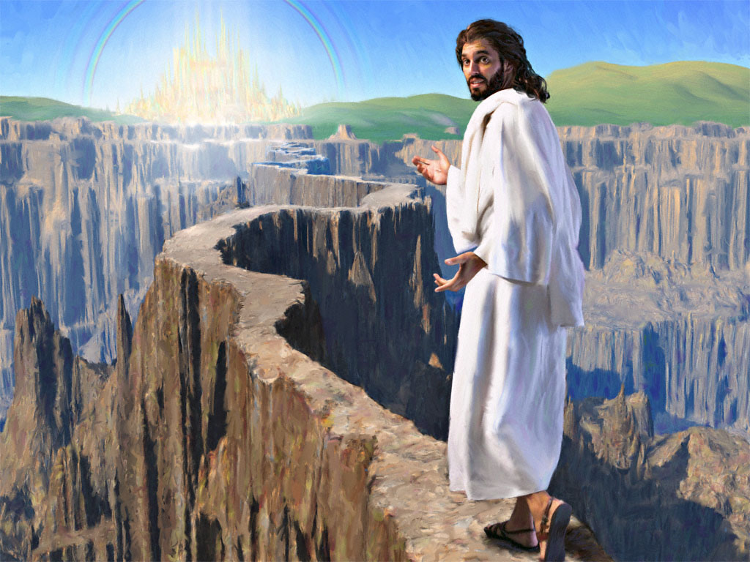
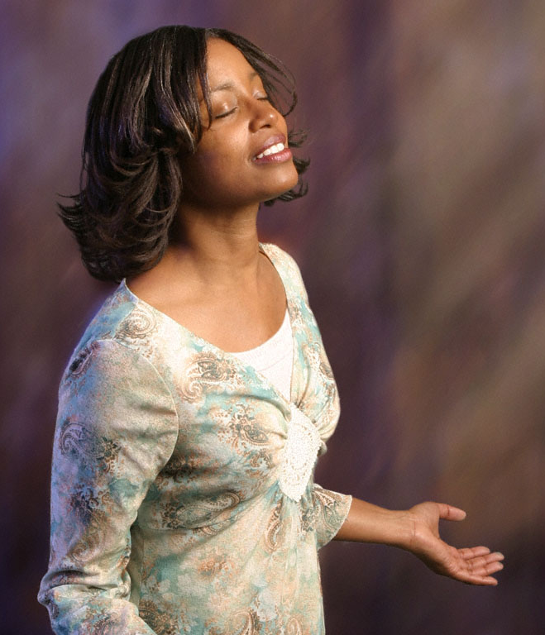
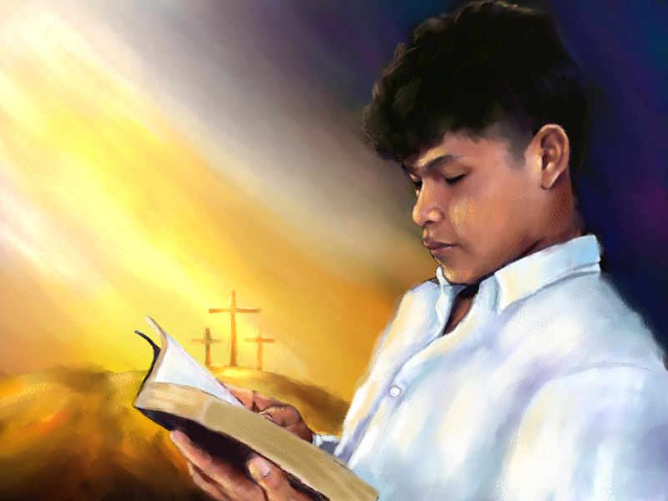
“¿Cómo hemos de seguir a nuestro Maestro para aprender de él? Podemos escudriñar su Palabra y familiarizarnos con su vida y sus obras. Debemos recibir sus palabras como pan para nuestras almas. En todo lugar donde se coloque al hombre, el Señor Jesús nos ha dejado sus huellas. Hacemos bien en seguirlo. Debemos albergar el Espíritu por el cual él habló. Debemos presentar la verdad tal como es en Jesús. Debemos seguirlo especialmente en la pureza de corazón y en el amor. El yo debe estar escondido con Cristo en Dios; entonces, cuando Cristo, que es nuestra vida, se manifieste, también apareceremos con él en gloria (Special Testimonies to Ministers and Workers, No 9)” TM, 512.
“Debemos contemplar a Jesús, estudiar sus palabras, orar por su Espíritu. Deberíamos estar solos con Dios con más frecuencia para meditar y orar. Oremos más y hablemos menos. No podemos confiar en nuestra sabiduría, en nuestra propia experiencia, en nuestro propio conocimiento de la verdad; debemos aprender diariamente, acudiendo a nuestro Maestro celestial en busca de instrucción… debemos avanzar sabiendo que es fiel el que nos ha llamado” NEV, 364.
“Dad a Jesús lo mejor de vuestros corazones y vuestros afectos más consagrados. Atesorad cada rayo de luz. Apreciad todos los deseos del alma por Dios. Cultivad los pensamientos espirituales y la comunión santa. Apenas habéis visto los primeros rayos del amanecer de su gloria. Al adelantar en el conocimiento del Señor, sabréis que…“Mas la senda de los justos es como la luz de la aurora, que va en aumento hasta que el día es perfecto” Proverbios 4:18. Habiéndonos arrepentido de nuestros pecados, confesándolos y recibiendo el perdón, hemos de seguir aprendiendo de Cristo hasta que lleguemos al pleno mediodía de una fe perfecta” 8TPI, 332.

